Slide 1
讲课内容
无线局域网安全
无线广域网安全和位置隐私
WSN传感网安全
VANET车载网络安全
CCN内容中心网络安全
大数据发布隐私

Slide 2
第1章
WLAN安全

Slide 3
802.1X认证体系的结构
客户端系统
EAPOL
认证系统
认证服务器系统
客户端PAE
认证系统提
供的服务
认证服务器
认证PAE
由高层
协议承
载的
EAP协
议变换
受控
端口
非受控
端口
Port Access Entity，端口访问实体
LAN

Slide 4
802.1X的认证过程
申请者向认证者发送EAP-Start帧，启动认证流程；
认证者发出请求，要求申请者提供相关身份信息；
申请者回应认证者的请求，将自己的相关身份信息发送给认证者；
认证者将申请者的身份信息封装至Radius-Access-Request帧中，发送至AS；
RADIUS服务器验证申请者身份的合法性，在此期间可能需要多次通过认证者与用户进行信息交换；
RADIUS服务器告知认证者认证结果；
认证者向申请者发送认证结果。

Slide 5
802.1x安全分析
中间人攻击
1. 申请者和认证者的状态不平等。单向认证
2. 消息没有完整性保护。。
因此，攻击者可以伪造这个数据包来冒充认证者实现中间人攻击。数据包会被发送到这个冒充的认证者。
DOS攻击
3. IEEE802.1x没有提供Dos保护，使得服务器容易耗尽计算资源以及存储资源，而且可能导致合法用户无法正常接入。

Slide 6
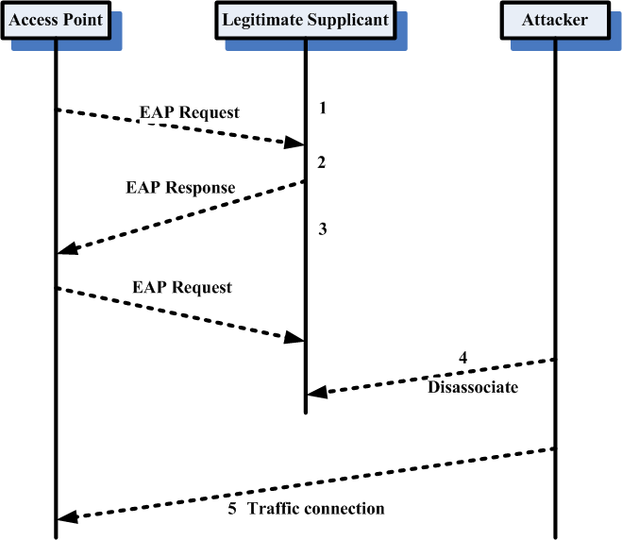
会话劫持攻击

Slide 7
消息1，2和3：合法的申请者进行认证(假设EAP认证只包含这3条消息，实际的EAP认证多于3条消息)。
消息4：攻击者冒充AP的MAC地址发送一条disassociate管理帧给申请者。这使得申请者的状态为disassociated。
消息5：这时攻击者冒充申请者的MAC地址接入到网络。

Slide 8

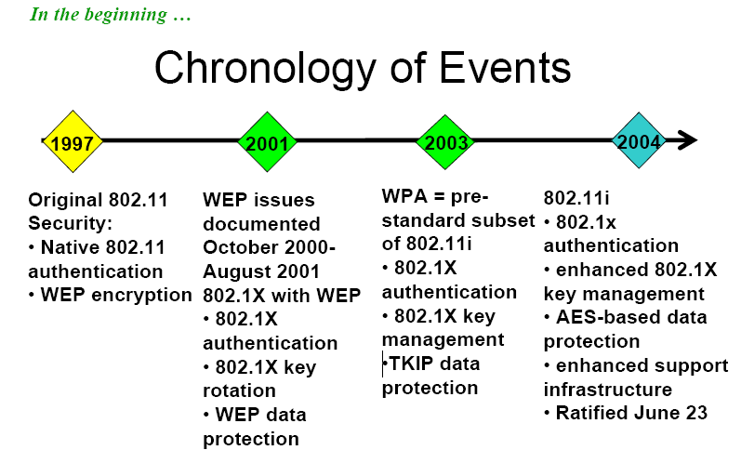
1.4 IEEE 802.11i协议分析

Slide 9
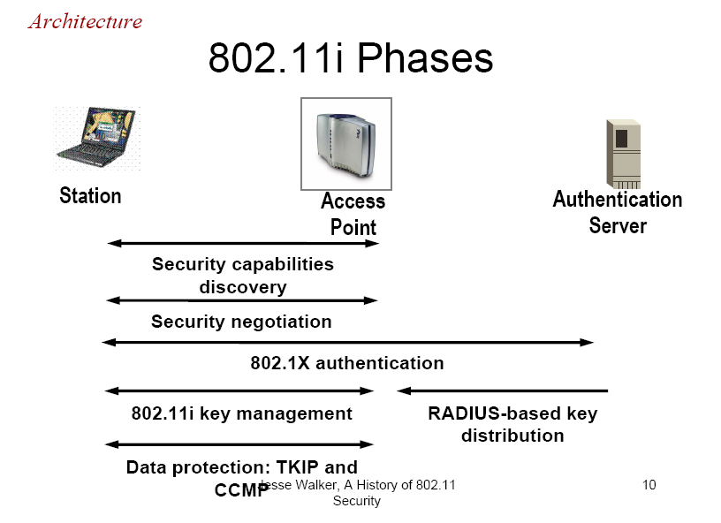
认证仍采用802.1X

Slide 10
•Discovery
–Determine promising parties with whom to communicate
–AP advertises network security capabilities to STAs
•802.1X authentication
–Centralize network admission policy decisions at the AS
–STA determines whether it does indeed want to communicate
–Mutually authenticate STA and AS
–Generate Master Key as a side effect of authentication
–Generate PMK as an access authorization token

Slide 11
Master Key(MK)
–MK = symmetric key representing Station’s(STA) and Authentication Server’s(AS) decision during this session
–Only STA and AS can possess MK
PairwiseMaster Key(PMK)
–PMK is a fresh symmetric key controlling STA’s and Access Point’s(AP) access to 802.11 channel during this session
–Only STA and AS can manufacture PMK
•PMK derived from MK
•AS distributes PMK to AP
–PMK possession demonstrates authorization to access 802.11 channel during this session
PTK（Pairwise Transient Key，成对临时密钥）
– Prove each peer is live
–Synchronize PTK use
–Distribute GTK

Slide 12
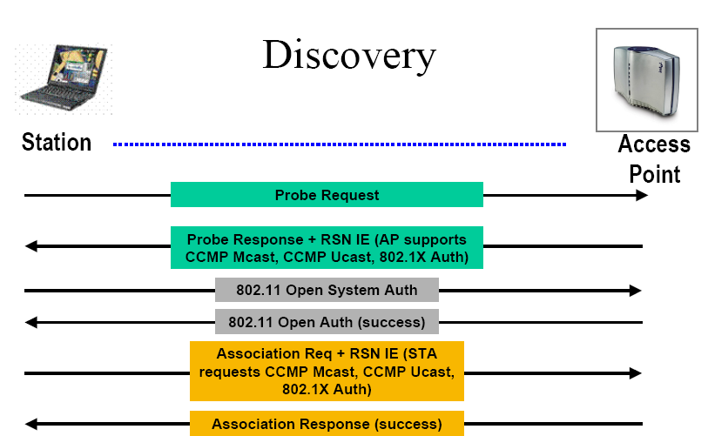
第一步：Discovery

Slide 13
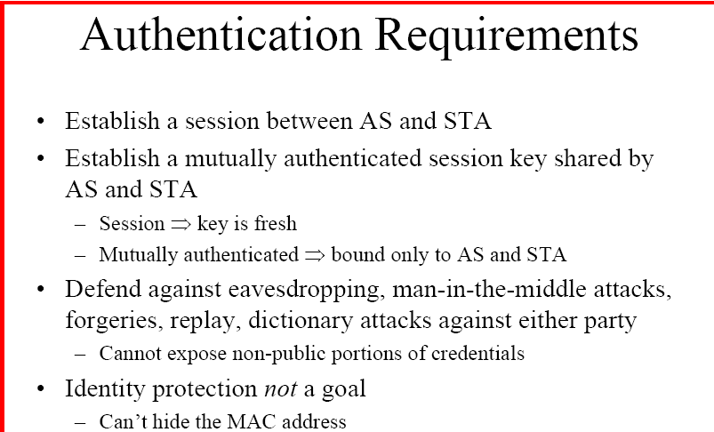
第二步：认证

Slide 14
Radius
RADIUS：Remote Authentication Dial In User Service，远程用户拨号认证系统由RFC2865，RFC2866定义，是目前应用最广泛的AAA协议。AAA是一种管理框架，因此，它可以用多种协议来实现。
AAA
其主要目的是管理哪些用户可以访问网络服务器，具有访问
权的用户可以得到哪些服务。如何对正在使用网络资源的用
户进行记账？具体为：
1、 验证(Authentication): 验证用户是否可以获得访问权限。
2、 授权(Authorization) : 授权用户可以使用哪些服务。
3、 记账(Accounting) : 记录用户使用网络资源的情况

Slide 15
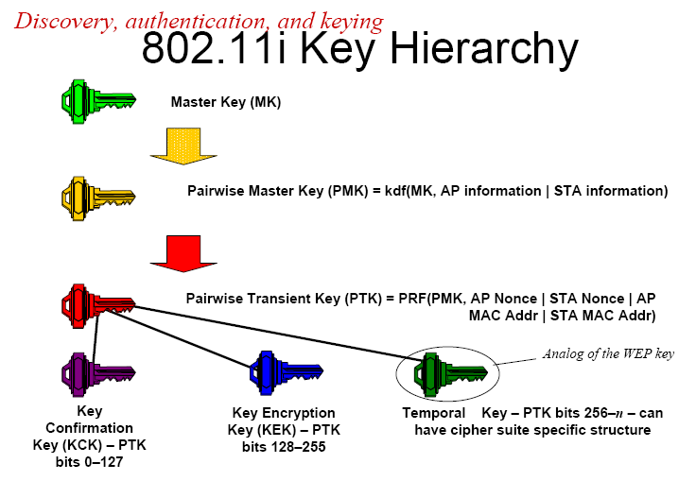
第三步： 密钥管理
KDF:SHA-256(bit)
PRF:Pseudo random function

Slide 16
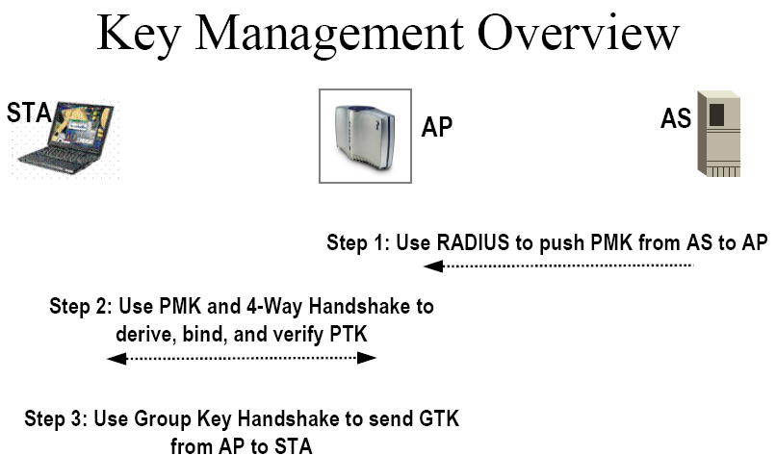

Slide 17
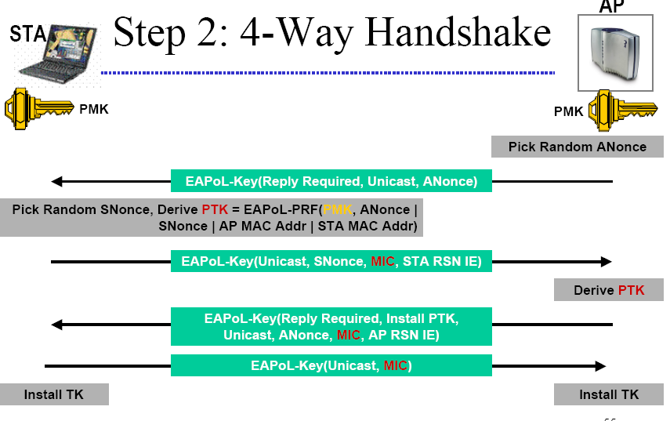
、

Slide 18
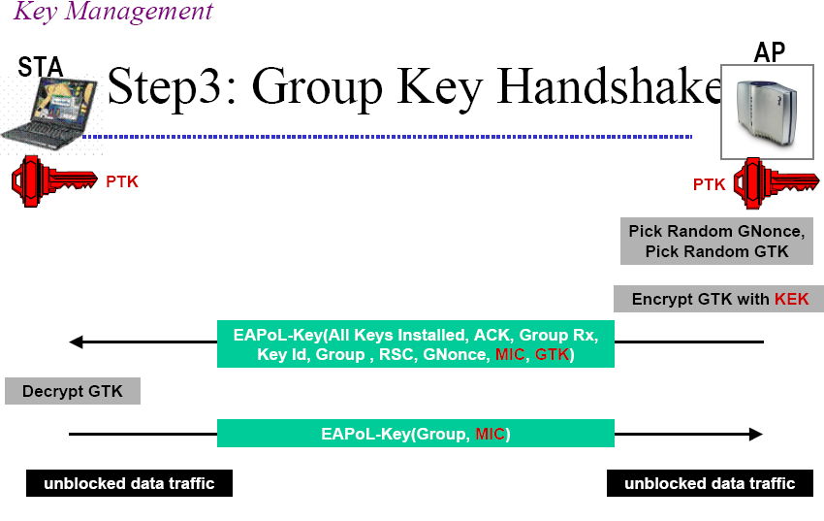

Slide 19
第四步：数据传输
802.11i提出两种加密机制：TKIP和CCMP
TKIP Temporal Key Integrity Protocol（暂时密钥集成协议）
是一种用于IEEE 802.11无线网络标准中的替代性安全协议，由电气电子工程师学会（IEEE）802.11i任务组和Wi-Fi联盟设计，用以在不需要升级硬件的基础上替代有线等效加密（WEP）协议。由于WEP协议的薄弱造成了数据链路层安全被完全跳过，且由于已经应用的大量按照WEP要求制造的网络硬件急需更新更可靠的安全协议，在此背景下临时密钥完整性协议应运而生。

Slide 20
TKIP是包裹在已有WEP密码外围的一层“外壳”。TKIP由WEP使用的同样的加密引擎和RC4算法组成。不过，TKIP中密码使用的密钥长度为128位。这解决了WEP的第一个问题：过短的密钥长度。
TKIP的一个重要特性，是它变化每个数据包所使用的密钥。这就是它名称中“动态”的出处。密钥通过将多种因素混合在一起生成，包括基本密钥（即TKIP中所谓的成对瞬时密钥）、发射站的MAC地址以及数据包的序列号。

Slide 21
利用TKIP传送的每一个数据包都具有独有的48位序列号，这个序列号在每次传送新数据包时递增，并被用作初始化向量和密钥的一部分。将序列号加到密钥中，确保了每个数据包使用不同的密钥。这解决了WEP的另一个问题，即所谓的“碰撞攻击”。这种攻击发生在两个不同数据包使用同样的密钥时。在使用不同的密钥时，不会出现碰撞。
以数据包序列号作为初始化向量，还解决了另一个WEP问题，即所谓的“重放攻击（replay attacks）”。由于48位序列号需要数千年时间才会出现重复，因此没有人可以重放来自无线连接的老数据包：由于序列号不正确，这些数据包将作为失序包被检测出来。

Slide 22
AES-CCMP 技术模式 CBC-MAC协议
(AES-Counter Mode CBC-MAC Protocol)
Definition of: 是在 802.11i 安全协议使用的加密算法。它使用 AES 块加密算法，但是把密钥的长度限制为 128 位。AES-CCMP 结合了两种复杂的加密技术(counter mode 和 CBC-MAC)并把他们应用于以太帧，从而在移动客端和 AP 之间提供一种健壮的安全协议。
完全废除wep

Slide 23
Definition of: counter mode
Counter 模式使用了一个随机数(the counter)，对于每块要加密的信息，这个随机数都会改变。这个 counter is encrypted with the cipher, and the result is XOR'd into ciphertext. Since the counter changes for each block, the problem of repeating ciphertext that results from the electronic code book (ECB) method is avoided.

Slide 24
CCMP
Cipher Block Chaining Message Authentication Code (CBC-MAC) authentication.
Counter(CTR) 模式用于保密，而 CBC-MAC 用于认证和完整性。
CCMP 必须使用 AES 算法，采用 128 位密钥和 128 位块大小。

Slide 25
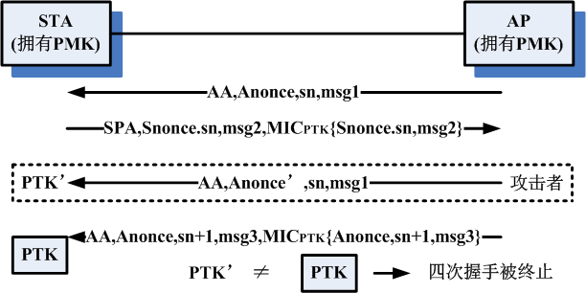
IEEE802.11i安全分析

Slide 26
攻击者可以在四次握手过程中Message2发送后,冒充AP向STA发送伪造的Messagel’。
STA将根据新的Messagel’中的Anonce’和本身产生的新的Snonce。
重新计算PTK’，而PTK’与认证者收到Message2后产生的PTK显然是不一致的，这样STA收到Message3后无法正确校验，就会导致四次握手过程被终止，造成了DoS攻击。

Slide 27
IEEE 802.1li工作组为这个问题提供了一种解决方案，对现有的四次握手协议做了部分改进。
但是STA存储所有可能的PTK仍然存在致命的弱点。
攻击者可以向请求者发送大量具有不同随机数的Messagel，而请求者为了能与合法的认证者完成握手，必须将根据接收的所有随机数计算出的相应的PTK存储起来，直到完成握手并得到合法PTK。
DoS attack:
数量极大的伪造Messagel必将使STA要存储大量的PTK，从而使得STA的存储器资源耗尽而造成系统瘫痪，无法开始新合法会话，同样造成DoS攻击。

Slide 28
1.5 快速切换安全协议802.11 R

Slide 29
解決方案
Client可以停留在現有通道，並使用當前的接入點與其他備選接入點通訊。這使Client資料流程中斷的可能性降到最小，但客戶無法探測到通過無線電與其他接入點通訊能力的任何細節。
Client也可以直接切換到另一個接入點的通道，這使客戶機可以確定通過無線電與其他接入點通訊的品質，但會造成與當前接入點通訊過程中的一定程度間斷。

Slide 30

802.11 r 概述
802.11r改善了移動的用戶端設備在AP之間移動時的切換過程。協議允許一個無線AP在實現切換之前，就建立起與新AP之間安全且具備QoS的狀態（ 停留在現有通道）
Client可以將現有的接入點作為通向其他接入點的管道，使由於通道改變所引起的通訊中斷最小化（ 停留在現有通道）
It was published on July 15, 2008.

Slide 31

802.11 r 概述
來自802.11i的PMK緩存技術加快安全連接的速度(20ms～30ms)。這些協議可能實現WLAN連接在AP之間的快速、安全、無縫的切換。

Slide 32
几个阶段
scanning
802.11 authentication
re-association
PTK derivation - four-way handshake
QoS admission control

Slide 33
快速切换过程包括建立新信道的无线连接与新AP建立关联，接着是认证过程(或者是在关联之前实现预认证过程)，然后是密钥管理阶段，最后是确认其他的一些连接参数，例如QoS参数。

Slide 34
Scanning
发现阶段是指当STA发生切换之前，应该通过扫描其他的无线信道发现候选切换的AP以决定目标AP的过程。如果STA的当前连接支持的业务需要一定的资源，那么候选的目标AP则应该能够具备一定的资源支持此业务。 Passive、active scanning

Slide 35
802.11authentication/在关联之前实现预认证过程
802.11i中，由802.1x认证引入的时延可以通过PMK(Pairwise Master Key，单播主密钥)的缓存和预认证减少。当STA通过在与新AP关联之前或者预认证阶段缓存了安全关联，STA与新AP关联时无需再进行重新认证，但是还需要通过802.11i规定的4次握手协议实现密钥的管理和分发。

Slide 36
预认证：
为了减少漫游时间；
利用当前AP作为通信隧道，STA与目标AP进行认证，然后缓存协商好的主密钥PMK，等到客户移动到那个AP的时候，只进行密钥协商。
注意：
PMK具有存活时间。当AP想对用户重新认证，必须在存活时间内。
存活时间由radius服务器告诉AP。而802.11i中AP并不告诉STA关于PMK的超时信息。

Slide 37
重关联/re-association
(1)STA暂时断开当前的无线信道，通过其它的无线信道与目标AP2进行通信；
or
(2)STA通过当前的AP1转发STA的资源请求与目标AP2进行通信。
无论哪种方式，STA和目标AP之间都是通过RRSAP(Resource Request Service Access Point)模块进行资源配置。

Slide 38
802.11r安全问题
IEEE 802.11r快速切换认证请求帧和快速切换认证响应帧中，缺少对随机数的认证，因此面临比IEEE 802.11i更为严重的DOS攻击。
(1) 第一类DOS攻击
攻击者可以向AP发送大量快速切换认证请求帧:
产生原因：快速切换认证请求帧中的随机数没有经过认证就发送，而AP必须接收该消息并进行相应处理(包括：产生及发送Anoce，预计算PTK以及保持一个连接状态等),有可能会使其内存及计算资源耗尽。 。
解决办法：在快速切换认证请求帧中加入MAC值校验，MAC的密钥可以取为PMKR1和某一单调增加值的运算式。

Slide 39
802.11r安全问题
(2) 第二类DOS攻击
STA向AP发送快速切换认证请求帧，AP响应一条快速切换认证响应帧，其中包含 nonce A ，同时计算PTK。
此时攻击者可以假冒STA向AP另发送一条快速切换认证请求帧，AP接收到此消息后，重新发送快速切换认证响应帧，包含 nonce A’，并重新计算 ' PTK

Slide 40
从而导致STA与AP计算的PTK不匹配，致使STA发送的IEEE 802.11认证确认帧无法通过验证，从而使STA无法接入网络。
产生原因：快速切换认证请求帧没有经过认证就发送，而AP必须接收并进行相应处理。
解决办法：在快速切换认证请求帧中加入MAC值校验，MAC的密钥可以取为PMKR1和某一单调增加值的运算式。

Slide 41
802.11r安全问题
(3) 第三类DOS攻击
STA发送快速切换认证请求帧，其中包含 nonce S ；攻击者假冒AP发送一条篡改的快速切换认证响应帧，其中包含 nonce A’，导致STA和AP计算的PTA不匹配， IEEE 802.11认证确认帧无法通过验证，使STA无法接入网络。
产生原因：同上
解决办法：同上

Slide 42
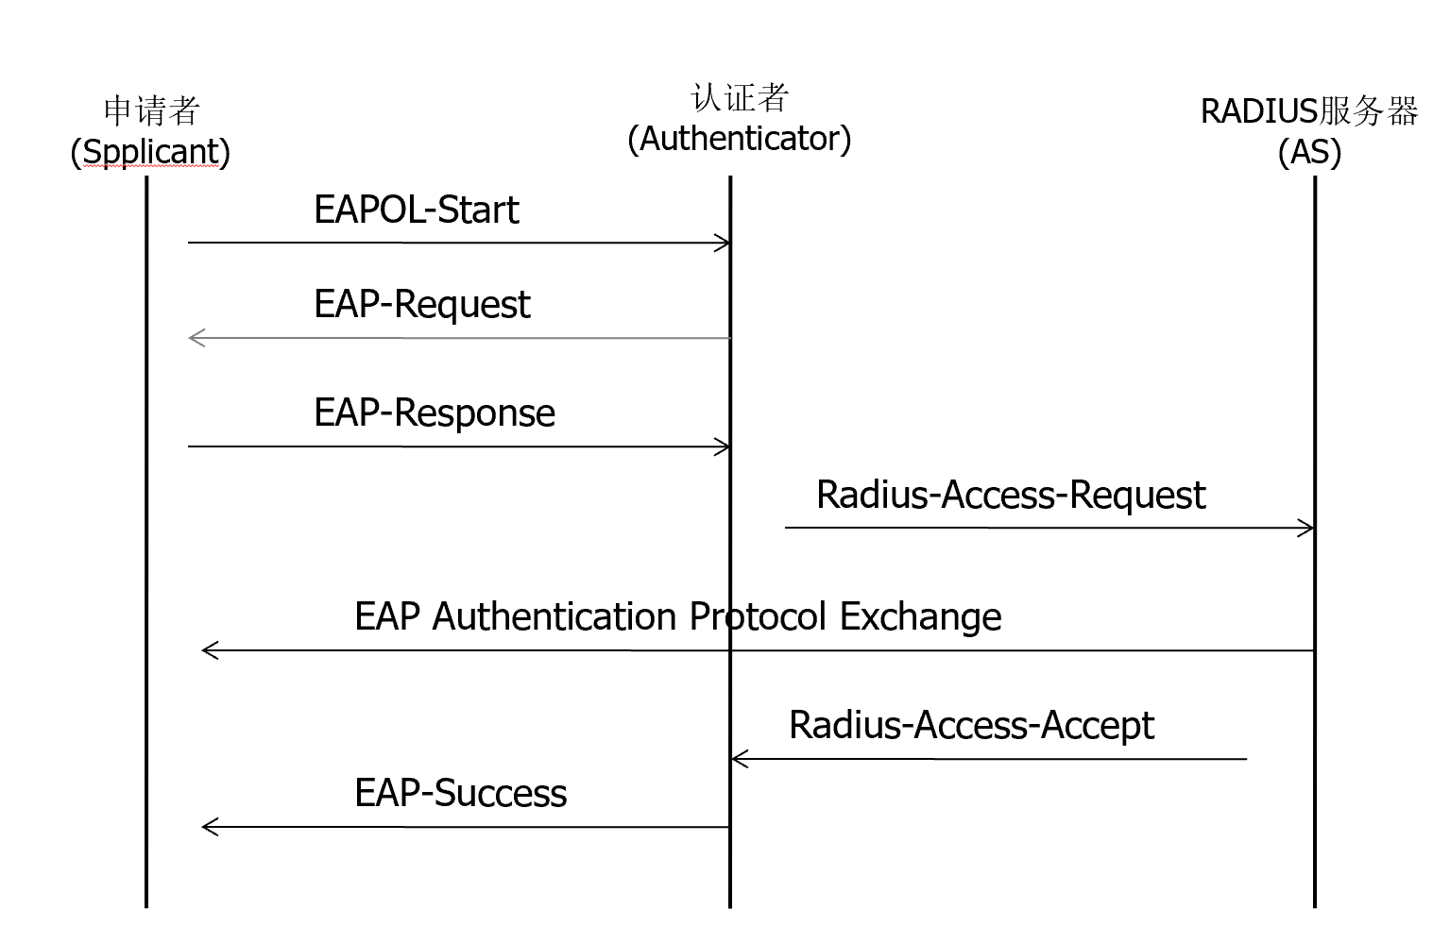
测试1：根据下面流程设计一个基于第三方的认证协议，单向/双向均可：
（1）说明设计协议的应用场景；
（2）每个节点初始信息，如何获得；例如公钥、随机数等
（3）简介算法整体功能或者目标，包含几个步骤，每个步骤功能；
（4）对每个步骤详细实现加以设计，画出具体消息通信图；

